Slide 1
Кафедра «Управление и защита информации»
Учебная дисциплина:
Программирование и основы алгоритмизации
(ПиОА-3)
Курс лекций. Раздел «Конструирование ГПИ кодом»
Сафронов А.И.
Москва – 2024 г.

Slide 2
Подключение обработки масштабирования
экранной формы

Slide 3
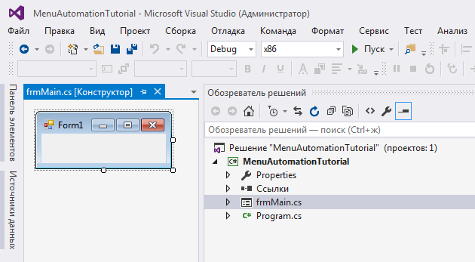
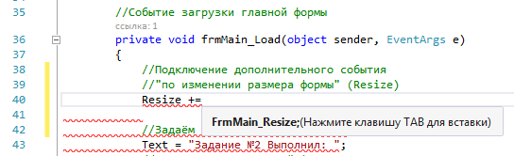
Масштабирование экранной формы
минимизация размеров в конструкторе экранной формы

Slide 4
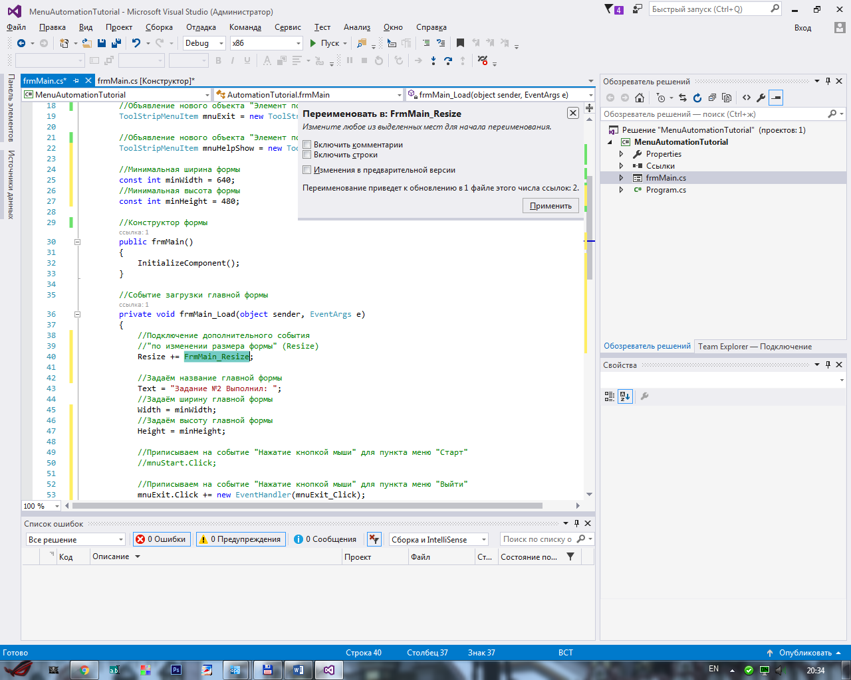
Масштабирование экранной формы
можно иные стартовые значения ширины и высоты

Slide 5
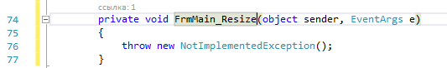
Масштабирование экранной формы
автоматический шаблон обработчика дополнительного события

Slide 6
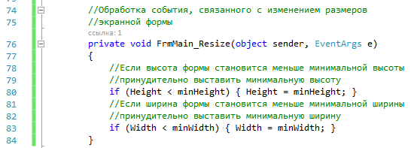
Масштабирование экранной формы
масштабирование отслеживает, чтобы пользователю не удавалось сжать экранную форму меньше минимально заданных размеров

Slide 7
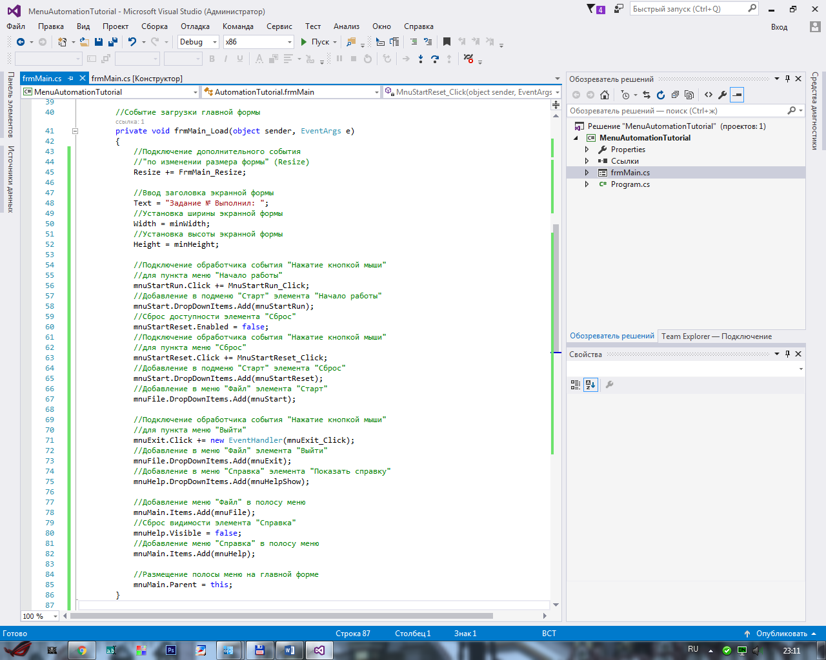
Масштабирование экранной формы
экранная форма по завершении загрузки приобретает новые значения ширины и высоты, равные минимальным

Slide 8
Проектирование меню

Slide 9
Проектирование меню
Файл |  | Справка
Старт > | > Начало работы | Показать справку
 | > Сброс
Выйти
mnuFile |  | mnuHelp
mnuStart | mnuStartRun | mnuHelpShow
 | mnuStartReset
mnuExit

Slide 10
Проектирование меню
Файл |  | Справка
Старт > | > Начало работы | Показать справку
 | > Сброс
Выйти
mnuFile |  | mnuHelp
mnuStart | mnuStartRun | mnuHelpShow
 | mnuStartReset
mnuExit

Slide 11
Проектирование меню
Файл |  | Справка
Старт > | > Начало работы | Показать справку
 | > Сброс
Выйти
mnuFile |  | mnuHelp
mnuStart | mnuStartRun | mnuHelpShow
 | mnuStartReset
mnuExit

Slide 12
Проектирование меню
Файл |  | Справка
Старт > | > Начало работы | Показать справку
 | > Сброс
Выйти
mnuFile |  | mnuHelp
mnuStart | mnuStartRun | mnuHelpShow
 | mnuStartReset
mnuExit

Slide 13
Проектирование меню
Файл |  | Справка
Старт > | > Начало работы | Показать справку
 | > Сброс
Выйти
mnuFile |  | mnuHelp
mnuStart | mnuStartRun | mnuHelpShow
 | mnuStartReset
mnuExit

Slide 14
Проектирование меню
Файл |  | Справка
Старт > | > Начало работы | Показать справку
 | > Сброс
Выйти
mnuFile |  | mnuHelp
mnuStart | mnuStartRun | mnuHelpShow
 | mnuStartReset
mnuExit

Slide 15
Проектирование меню
Файл |  | Справка
Старт > | > Начало работы | Показать справку
 | > Сброс
Выйти
mnuFile |  | mnuHelp
mnuStart | mnuStartRun | mnuHelpShow
 | mnuStartReset
mnuExit

Slide 16
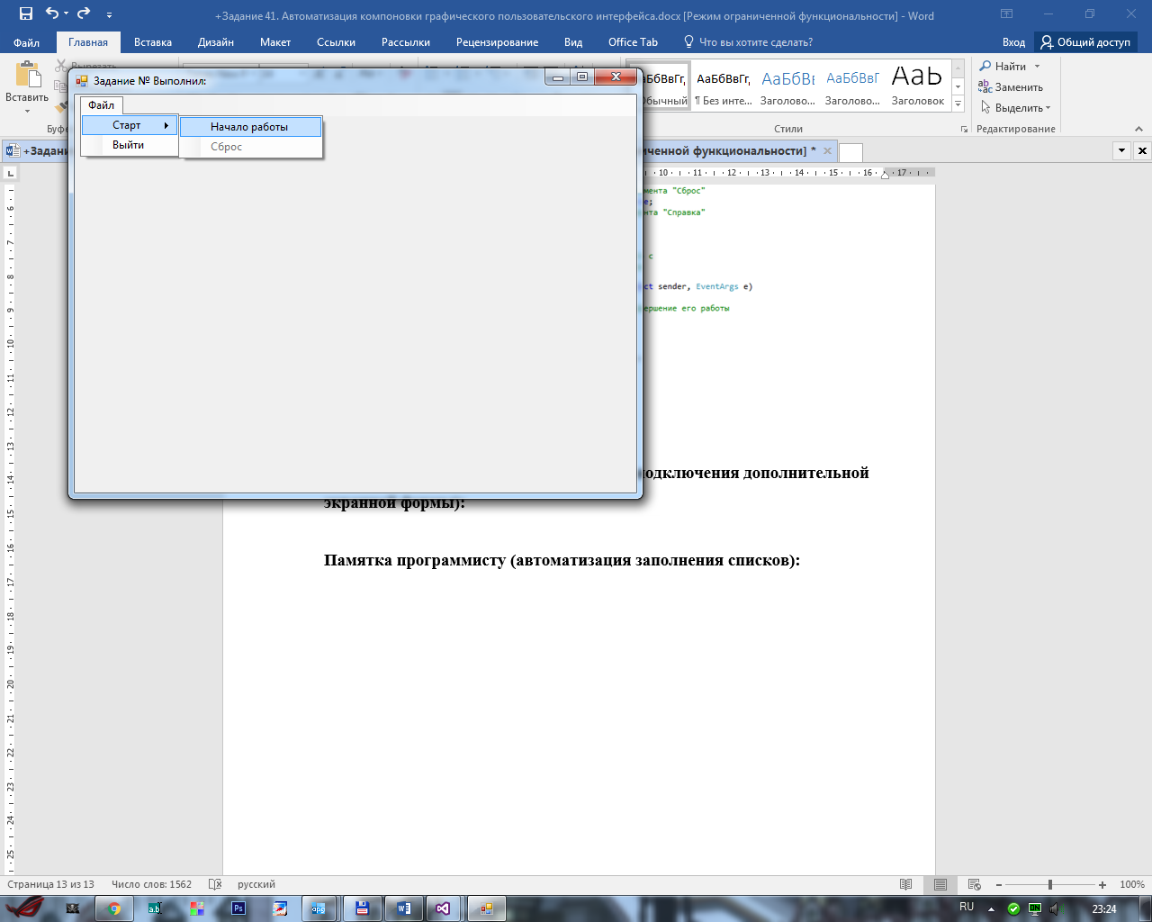
Проектирование меню
Файл |  | Справка
Старт > | > Начало работы | Показать справку
 | > Сброс
Выйти
mnuFile |  | mnuHelp
mnuStart | mnuStartRun | mnuHelpShow
 | mnuStartReset
mnuExit

Slide 17
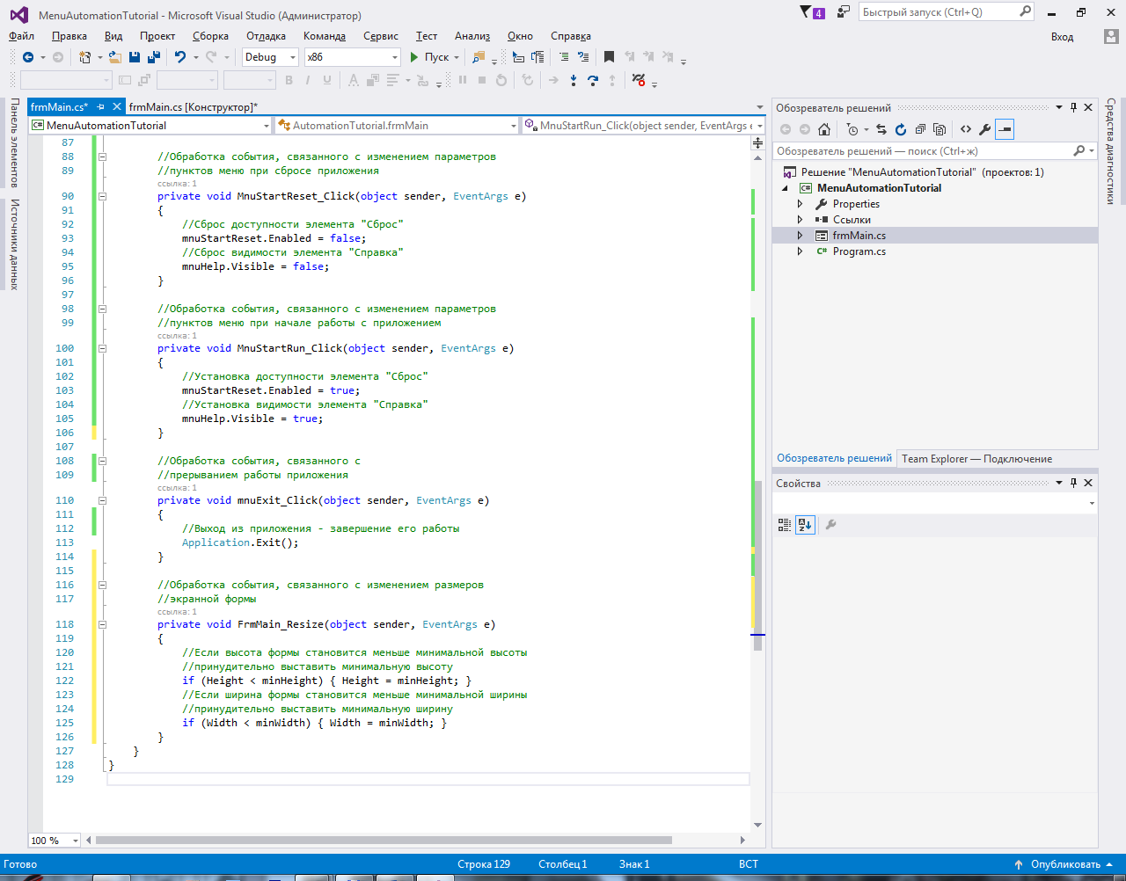
Проектирование меню

Slide 18
Проектирование меню

Slide 19
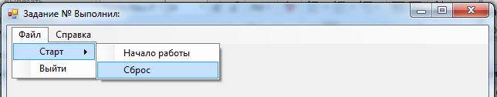
Проектирование меню

Slide 20
Работа с дочерней экранной формой

Slide 21
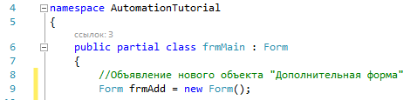
Работа с дочерней экранной формой
отладочная мера для оперативности обращения к дочерней экранной форме, намеченной кодом

Slide 22
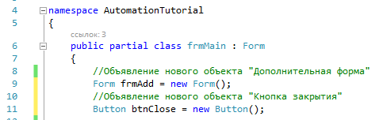
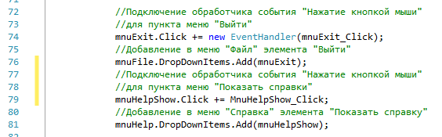
Работа с дочерней экранной формой
отладочная мера для оперативности обращения к кнопке, размещаемой на дочерней экранной форме
подключение обработчика к пункту меню
«Показать справку»

Slide 23
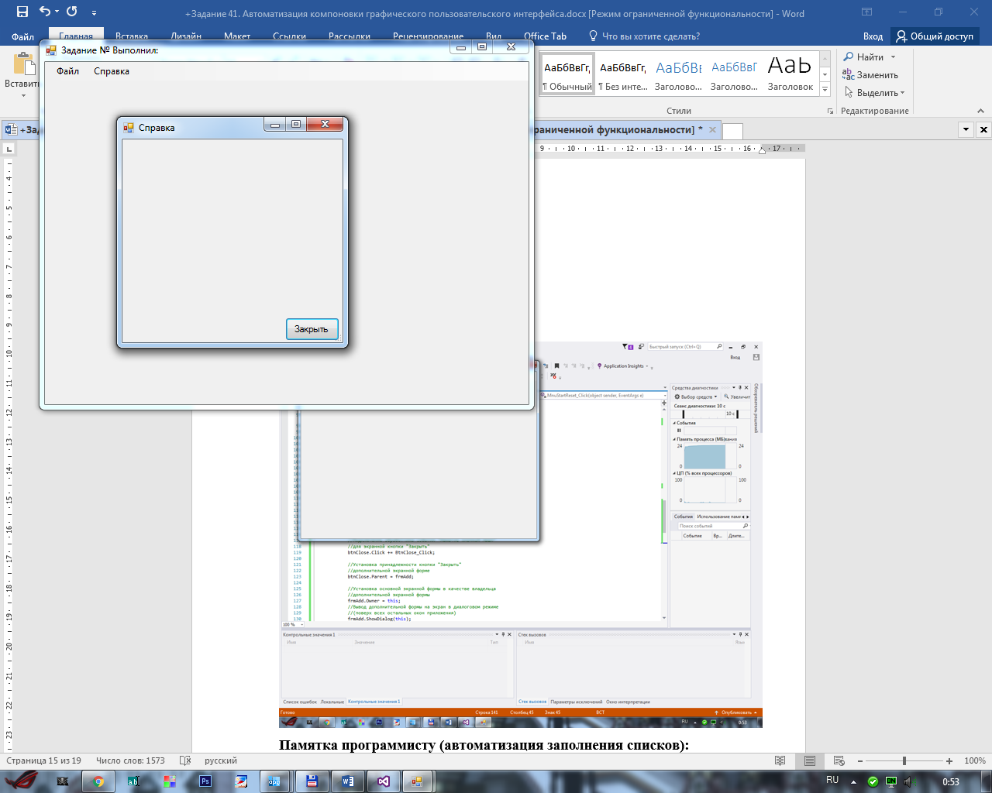
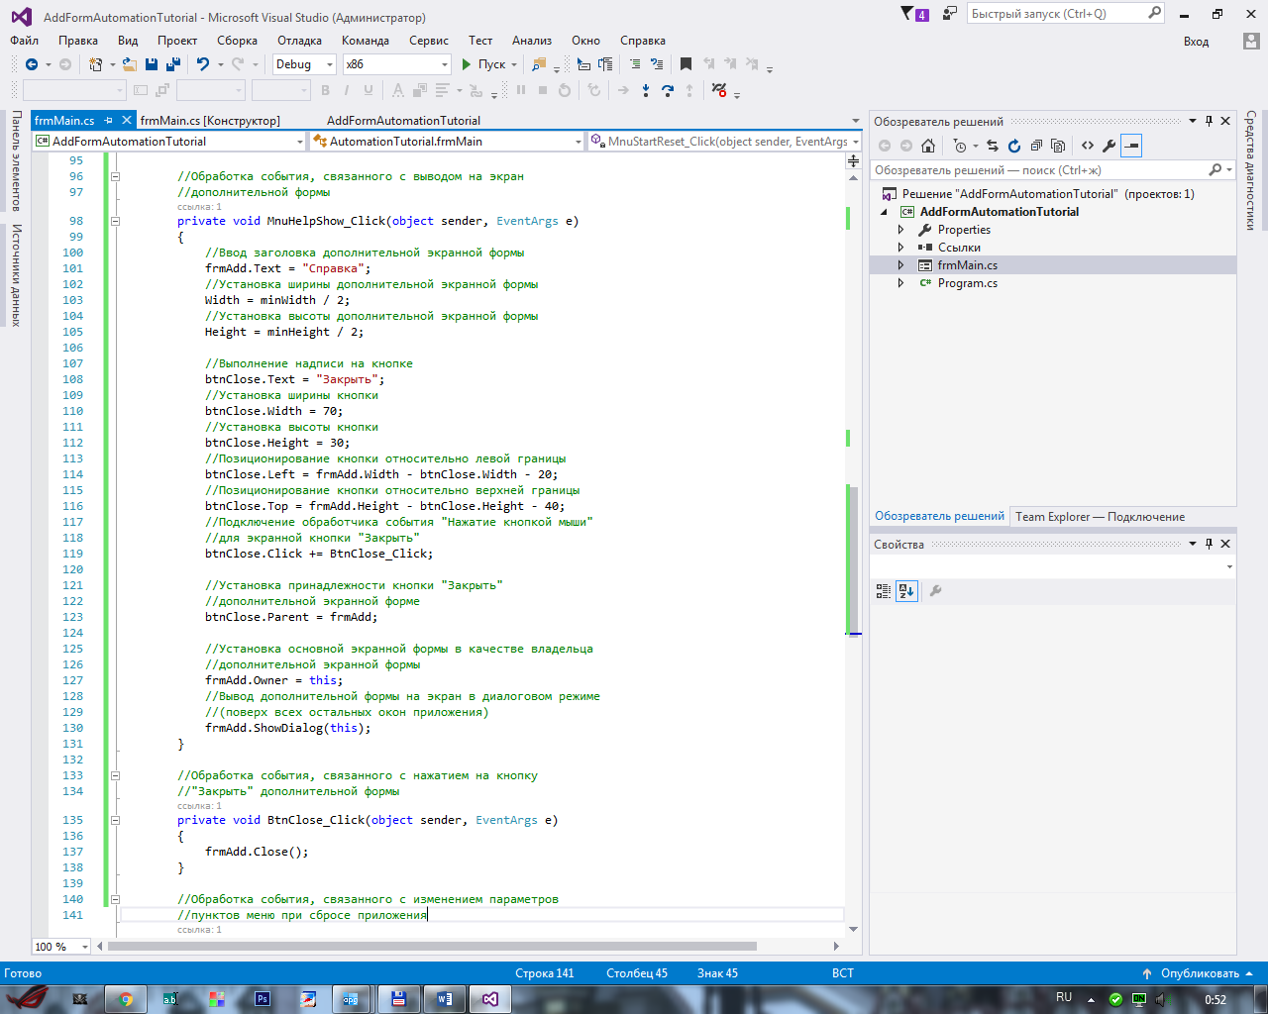
Работа с дочерней экранной формой

Slide 24
Работа с дочерней экранной формой

Slide 25
Работа с дочерней экранной формой

Slide 26

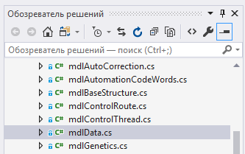
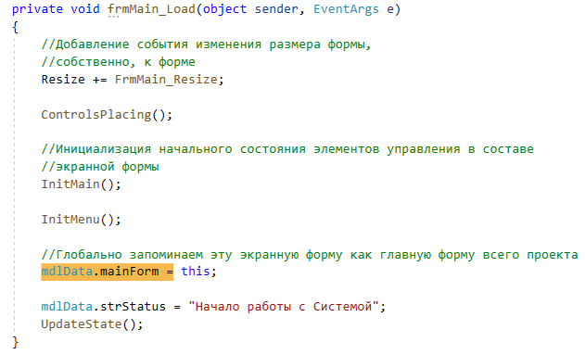
Работа с дочерней экранной формой

Slide 27
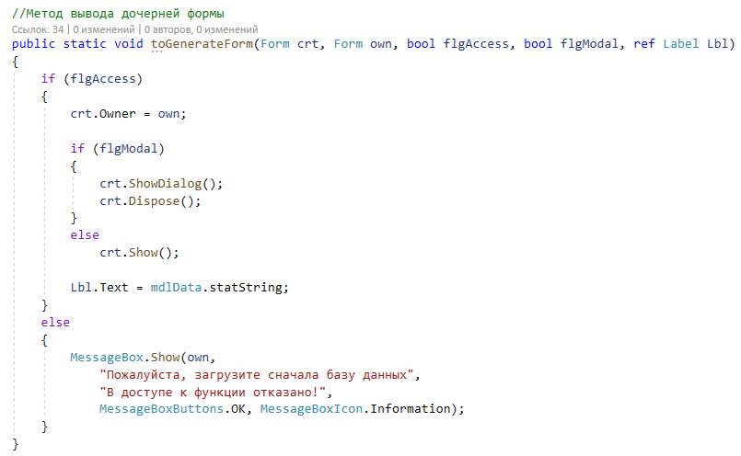
Работа с дочерней экранной формой

Slide 28
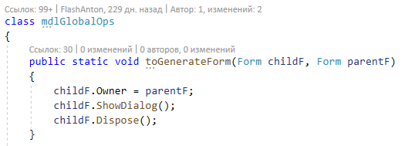
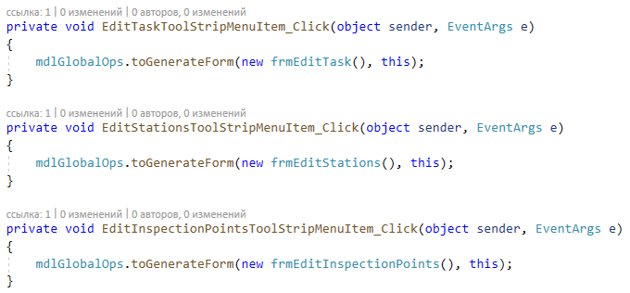
Работа с дочерней экранной формой

Slide 29
Работа с экранным списком

Slide 30
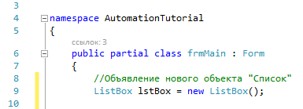
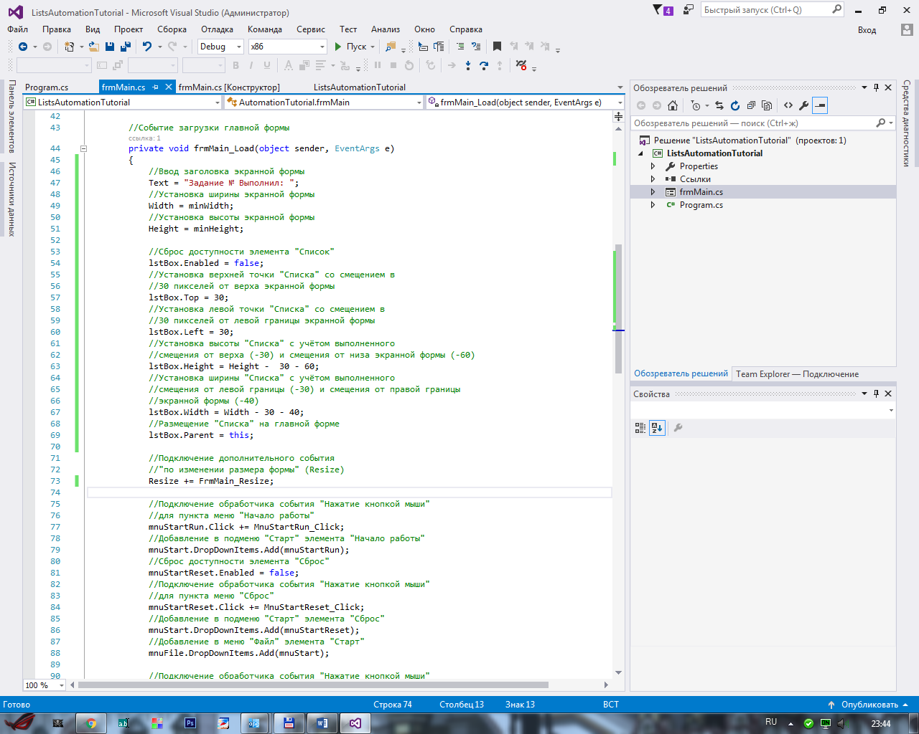
Работа с экранным списком

Slide 31
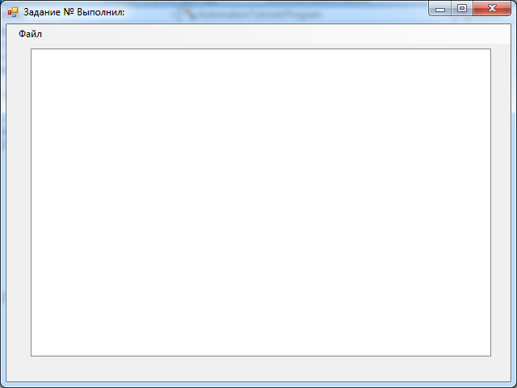
Работа с экранным списком

Slide 32
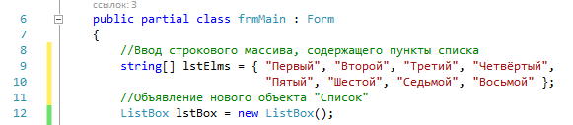
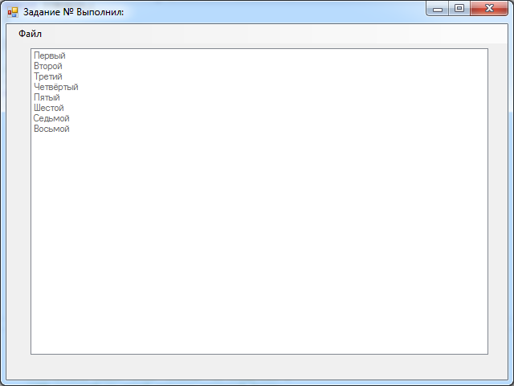
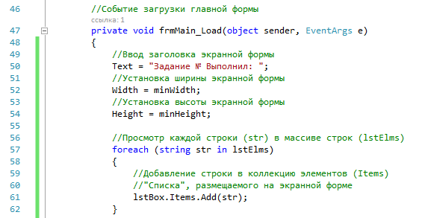
Работа с экранным списком

Slide 33
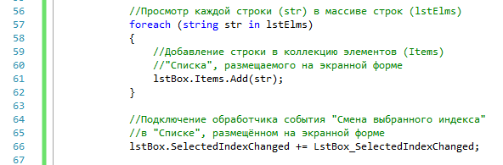
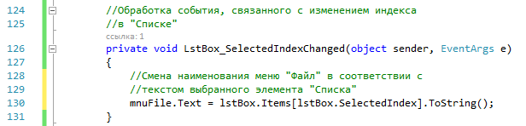
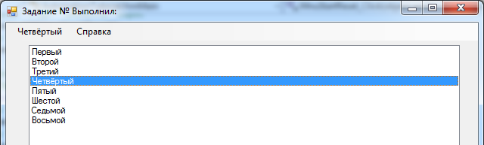
Работа с экранным списком

Slide 34
Работа с локализованной кнопкой

Slide 35
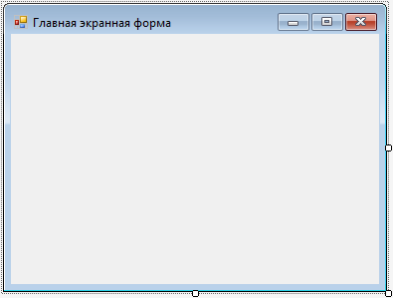
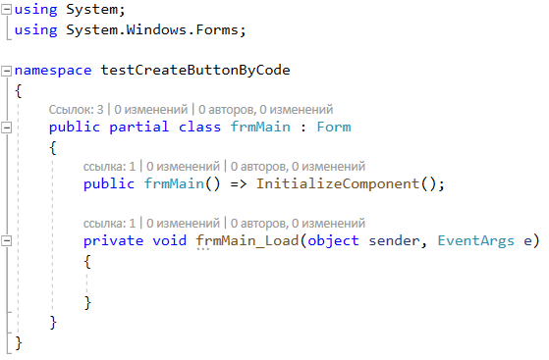
Работа с локализованной кнопкой

Slide 36
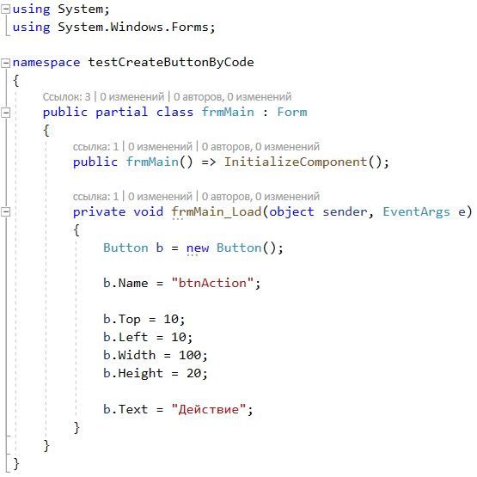
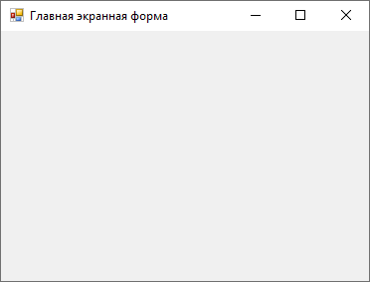
Работа с локализованной кнопкой
показана ситуация, когда введены значения минимального набора параметров, но не указана приязка

Slide 37
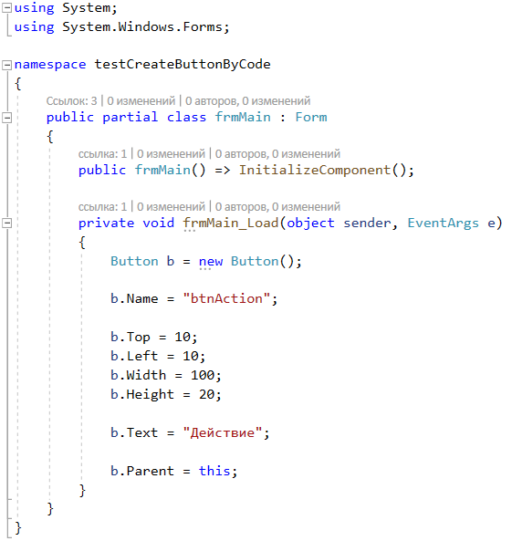
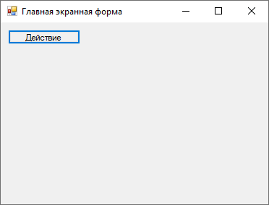
Работа с локализованной кнопкой

Slide 38
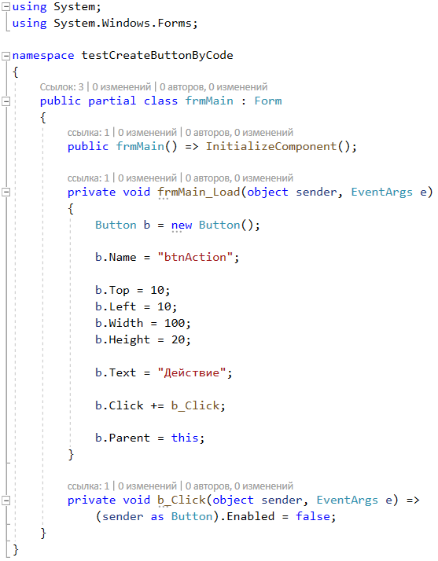
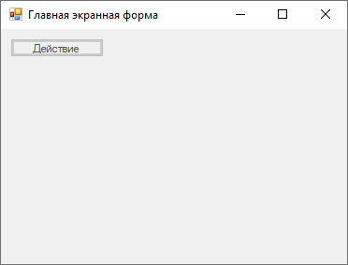
Работа с локализованной кнопкой
отмена доступности по нажатии

Slide 39
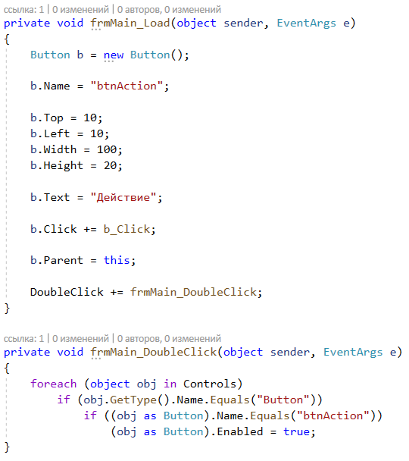
Работа с локализованной кнопкой
Восстановление доступности по двойному щелчку по экранной форме.
Поиск по имени в коллекции элементов управления

